Slide 1
Компьютерные вирусы <number>
Общая информация о вирусах и антивирусах
Lionel S. Penrose в 1959 г. – двумерная модель саморегулируемых механических структур.
Модель Пенроса реализована в машинном коде IBM 550
Шталем (L.G. Stahl).
60 – 70 гг. XX в. Появление аналога современных вирусов - программа Pervading Animal - для компьютера Univac 1108 (типаmainframe).
Фактически первый вирус для исполнительных файлов. Назначение – предотвращение повторных инфекций файлов.
Первый европейский студент Jürgen Kraus. В1980 г. в Дортмундском ун-те (RFN) – дипломная работа „Selbstreproduktion bei Programmen”.
1983 г. в ун-те Lehigh (Пенсильвания, USA) Cohen –ряд экспериментов с саморепликующимися кодами для ОС VAX и Unix.

Slide 2
2
5 генераций вирусов:
1– простые,
2– «самоузнаваемые»,
3– «скрывающиеся»,
4– «вооруженные»,
5– изменяющие свойства.

Slide 3
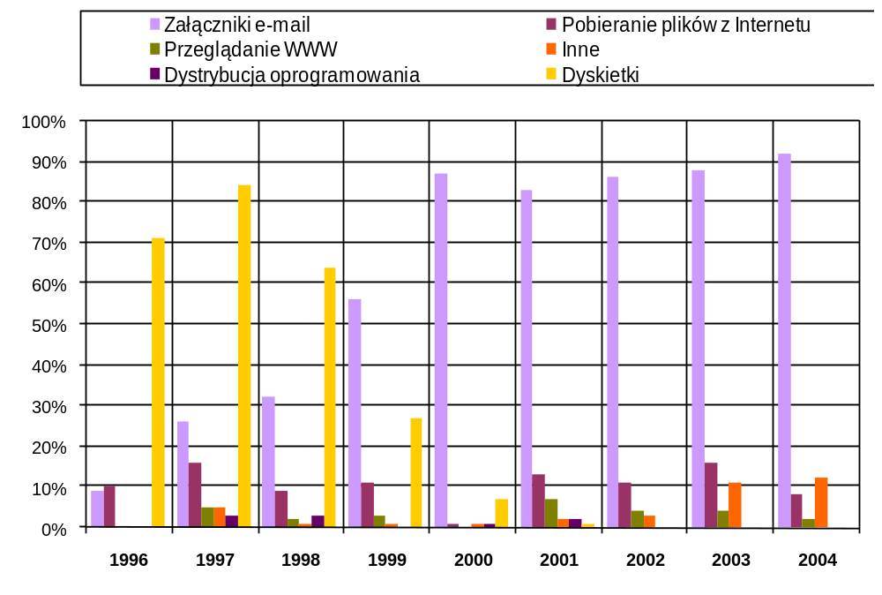
Изменения в способах переноса вирусов 3

Slide 4
Важнейшие даты в истории антивирусов <number>
1988 Появление антивирусных фирм.
IBM инфицирована вирусом Cascade и начала исследования по борьбе с вир. в High Integrity Computing Laboratory (Yorktown).
Фирма S&S (Англия) – первый семинар .
S&S создает первый антивирус: Anti Virus Toolkit.
Первые стандарты антивирусов. Создание в США CERT (ang. Computer Emergency Response Team) – группа экспертов для антивир защиты в сетях DARPA.
1989 В Англии - Computer Threat Research Association (COTRA) – английский аналог CERT.
В Англии – создание бюллетеня Virus Bulletin IBM – представил - Virscan для MS-DOS. Сканер для детекции 28 вирусов.
Появление нового сканера McAfee – идентифицирует 44 вируса

Slide 5
.1990 для новой технологии создания вируса – 5 полиморфизма – использования сигнатур для обнаружения в. - неэффективно .
В Гамбурге создан EICAR (ang. European Institute for Computer Antivirus Research) – объединение создателей антивирусов.
Фирма Symantec (создана в 1982) выпускает на рынок Norton AntiVirus.
1991 создание New Virus Naming Convention – новый стандарт «антивирусов». Борьба с вирусами ведется на основе дизассемблирования кодов.
1993 Создание Wild List Organization International и Wild List – списки существующих вирусов (ang. wild list)
Создание техники обнаружения полиформных в. - на основе технологии «эмуляции».
..............................

Slide 6
Типы атак вирусов 6
А. на доступ:
  Удаление файлов,
  Измен-е ф.,
  Шифрование ф., катологов и т.д.,
  Блокировка запуска системных ф..
А. на интегральность:
  Повреждение системных ф., стартового сектора д., таблицы FAT;
  Модификация ф. с данными, в БД,
  Повреждение исполнительных ф.
А. на конфиденциальность:
  Перехват паролей,
  Перехват конфид данных, (PIN кодов и др.)

Slide 7
Термин «компьютерный вирус» 7
Появился в 1983 г. в USA, Frederick Cohen
Определение «к. в.» по dr Frederick Cohen: “Программа, которая может инфицировать другую программу посредством такой ее модификации , чтобы она содержала ее копию и которая способна к эволюции
Соврем.: Компьютерный вирус — разновидность компьютерной программы, отличительной особенностью которой является способность к размножению (саморепликация). Вирусы могут без ведома пользователя выполнять прочие произвольные действия, в том числе наносящие вред пользователю и/или компьютеру.

Slide 8
Frederick Cohen предложил общую идею построения в.: 9
Program wirus:
{
1234567;
Родпрограмма инфицируй_исполнительная:=
{
Петля:файл = выбери_исполнительн_файл;
If первая_строка_файла == 1234567 тогда
Goto Петля;
Присоедини_вирус_к_файлу;
}
Подпрограмма уничтожь:=
{
//процедуры_уничтожающие_систему
}

Slide 9
15 Подпрограмма условие_деструкции:= 10
16 {
17 If условие_деструкции Then
18 Return TRUE;
19 }
20 Главная_Программа:=
21 {
22 инфицируй_исполнительная;
23 If условие_инфекции Then
24 уничтожь;
25 Goto Next;
26 }
27 Next:
28 }

Slide 10
10
Блоки кода:
Инфекция – определение подпрограммы инфицируй_исполнительная (строки: 4 – 10);
Деструкция – пределение подпрограммы уничтожь (строки: 11 – 14) ; проверка условия процедуды деструкции - определение подпрограммы условие_деструкции (строки: Infe15 – 19).
Инфекция начинается поиском и началом редакции файла, или другого эл-та системы (np., стартового сектора) – строка 6. Может быть реализован петлей (как в примере).
Условие начала инфекции (7).
Строки 22 – 24 исполнение деструктивных действий.
Строка 25 – переход к Next – это может быть также переход к контролю носителя.

Slide 11
Функциональные блоки современного вируса: 11
Механизм распространения,
Механизм инфекции,
Механизм репликации,
Механизм деструкции,
Механизм(ы) дополнительный (-е).

Slide 12
Систематизация вирусов 12
В. можно классифицировать по:
отношению к аппаратной платформе:
  В. не зависящие от апп.
  В. зависящие от апп.
отношению с ОС:
  В. не зависящие от ОС.
  В. зависящие от ОС.
способу распростр-я.:
  В. с непосредственным распр.,
- В. с опосредованнымм распр.

Slide 13
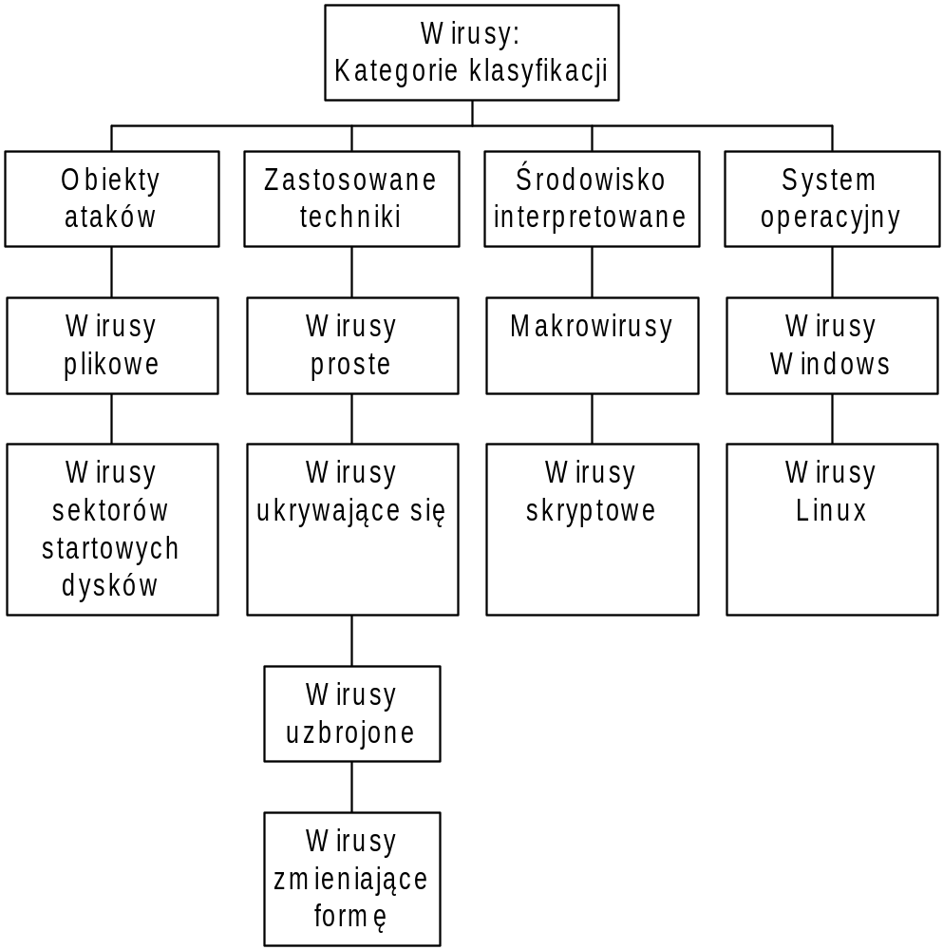
Классификация вирусов 13

Slide 14
14
Наибольшая группа в. Исполнительных ф., делятся на:
дописываемые (ang. overwriting),
паразитические (ang. parasitic),
присоединяемые (ang. link virus),
сопутствующие(ang. companion).

Slide 15
Паразитические вирусы 15
Пример – в. Исполнительных ф. – запускаются непосредственно ОС
Способ инфицирования:
Конца ф., (а – на рис.)
Начала ф., (в – на рис.)
Внутри ф.. (с – на рис.)

Slide 16
Инфекция состоит во вмешательстве в структуру ф.: 17
Инфекция конца ф. (а) – самый простой способ инфекции; Адрес начала исполняемого кода – начало вируса.
В. Может размест-ся в заголовке либо в первом сегм. (b),
Наиболее сложный метод (c) – в. Разм-ся в неиспользуемых секторах ф-л
Семейство 32-битовых ОС использует для исп. Ф-лов специальный формат – Portable Executable (PE): файлы EXE, DLL, SYS

Slide 17
19
Файл PE состоит из Заглавия DOS, чтобы гарантировать компатибильность с более ранними версиями .
Далее программа DOS STUB - выводит текст «Эта программа требует ОС Windows".
Заглавие PE, таблица секции , отдельные секции
Перед инфекцией вирус должен идентифицировать ф. (это РЕ? : две первые строки файла - 'MZ' ?)
Метод инфиц-я PE – измен-е содержания заглавия: он может быть перемещен в иную область. Секция может быть модифицирована либо сжата.
Вирус м.б. записан в свободные места файла.

Slide 18
Макровирусы 20
В. не зависит от типа ОС.
Макровирусы (ang. macro viruses) инфицируют файлы, содержащие определение makrо, np. док-ты MS Word, MS Excel, itd.
Makro, - ряд инструкций на языке VBA;
Почти все Makro можно вставить в док-ты (*.DOC), шаблоны (*.DOT) и шаблоны глабальные (NORMAL.DOT)

Slide 19
Анализ техник защиты от в. 21
Нет алгоритмов, позволяющих в 100% случаев отличить вирус от невируса
3 фундаментальных способа обнаружения в.:
Техника сканирования.
Техника мониторинга.
Техника контроля интегральности
Из этого следуют 3 типа антивирусов:
Сканеры,
Мониторы,
Контролеры интегральности.

Slide 20
Техника сканирования сигнатур в. 22
Термин skaner здесь имеет лексический смысл – это средство анализа совпадающих строк данных.
Сканер анализирует РЕ, старт. сектор, память – поиск характеристических строк шестнадцатеричных знаков (известных в.)
Требует выполнения операций:
Поиск в.,
Генерация сообщения.
Сканер состоит из:
Машина поска (ang. searching engine),
База известных в. (сигнатур в. – уникальных последовательностей шестнадцатеричных данных).

Slide 21
23
Хорошая сигнатура д.соотв-ть двум требованиям:
Отличаться от остальных с.,
Отличаться от последовательность в неинфицированных ф-лах.
Примеры с.:
Paulus.1804:
B9 D5 00 8B DE ?? ?? 27 06 53 ?? ?? 07 86 CA ?? ?? 86 CA 2E 88 07 4A ??
V.974:
9C 80 FC AA 75 04 B4 BB 9D CF 80 FC 4B 74 0B 80 FC AB 74 06 9D 2E FF 2E

Slide 22
Мониторы 24
Monitor – резидентная программа, анализирующая выполнение ОС заданных функций и предназначенная для анализа:
Модификации РЕ,
Размещения программ в операт. памяти,
Перехвата прерываний,
Доступа к диску i tp.
Характеристики мониторов:
«Принимают решение» в результате обнаружения подозрительных операций: изменение таблицы прерываний, запись информации в стартовый диск и др

Slide 23
Контроль интегральности 25
Основан на подсчете и анализе контрольных сумм (CRC) исп. Ф. и хранении их в памяти.
Использует алгоритмы шифрования DES, MD4, MD5, RSA, (минимум – избыточное кодирование)
Контрольная сумма хранится внутри прогр. либо отдельно
Алгоритмы подсчета сумм контр.:
Простые,
На основе циклических кодов (ang.cyclic redundance checks -CRC,
В зашифрованной форме.

Slide 24
В последнее время
Антивирусные программы делятся на: 26
программы-детекторы, программы-доктора, программы-ревизоры, программы-фильтры, программы-вакцины.
Программы-детекторы обеспечивают поиск и обнаружение вирусов в оперативной памяти и на внешних носителях, и при обнаружении выдают соответствующее сообщение.
Программы-доктора (фаги), не только находят зараженные вирусами файлы, но и "лечат" их, т.е. удаляют из файла тело программы вируса, возвращая файлы в исходное состояние.
Программы-ревизоры - самые надежные средства защиты. Запоминают исходное состояние программ, каталогов и системных областей диска когда компьютер не заражен вирусом, а затем сравнивают текущее состояние с исходным.

Slide 25
Программы-ревизоры имеют развитые алгоритмы, 27 обнаруживают стелс-вирусы, могут отличить изменения версии проверяемой программы от изменений, внесенных вирусом.
Программы-фильтры (сторожа) - небольшие резидентные программы для обнаружения подозрительных действий при работе компьютера, характерных для вирусов. Такими действиями могут являться:
. попытки коррекции файлов с расширениями СОМ и ЕХЕ;
. изменение атрибутов файлов;
. прямая запись на диск по абсолютному адресу;
. запись в загрузочные сектора диска.
. загрузка резидентной программы.

Slide 26
Firewalls
Cписок лучших бесплатных файерволов :
Gomodo Firewall (http://www.personaIfirewall.comodo.com),
Online Armor Free (http://www.taIlemu.com/onlme_armor_free.html),
Jetico Personal Firewall Freeware (http://www.jetico.com/jpfwall.exe),
ZoneAlarm Free Firewall (http://www.zoneaIafm.com),
Sygate Personal Firewall (http://www.tucows.com/preview/213160),
R-Firewall (http://vvww.r-ircwall.com/R_Firewall_Download.shtmI),
PC Tools Firewall Plus (http://www.pctools.com/ru/firewaW),
Safety.Net (http://www.netveda.com/downioads/index.htm).

